Slide 1
23 января 2012 года.

Slide 2
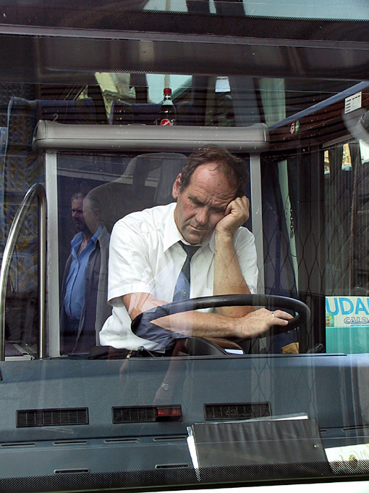
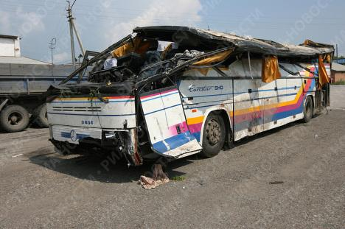
kozyakov@tachographplus.ru
МО, 141007, г.Мытищи, ул. Хлебозаводская, д4 +7-916-631-76-89
http://www.tachographplus.ru
п. 8.1 Постановления Правительства РФ от 10 сентября 2009 г. № 720
с 23.01.2012 все транспортные средства категорий М2, М3,N2 и N3, осуществляющие коммерческие перевозки пассажиров и грузов, подлежат оснащению техническими средствами контроля за соблюдением водителями режимов движения, труда и отдыха (тахографами).

Slide 3
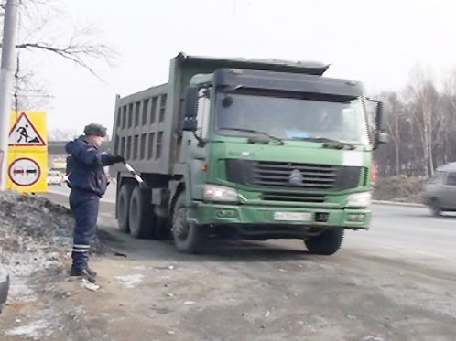
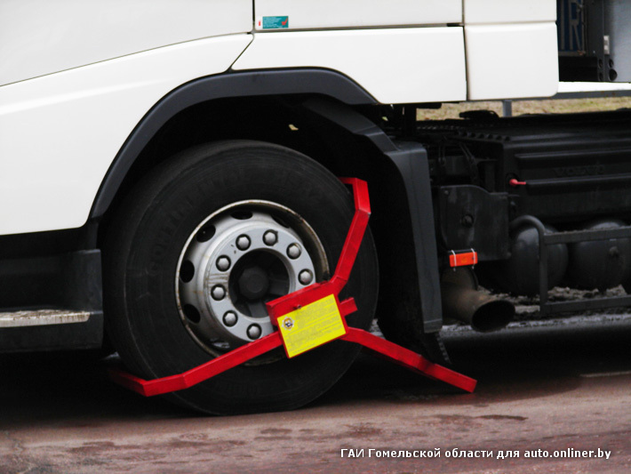
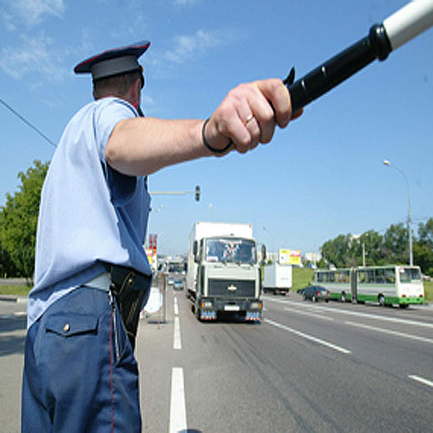
kozyakov@tachographplus.ru
МО, 141007, г.Мытищи, ул. Хлебозаводская, д4 +7-916-631-76-89
http://www.tachographplus.ru
ТАХОГРАФ
+

Slide 4
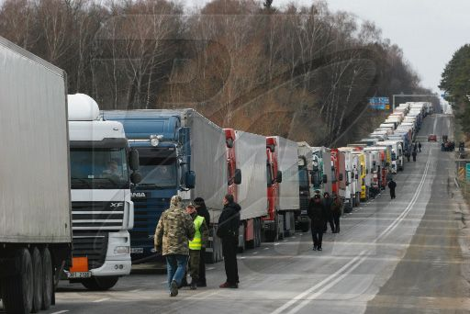
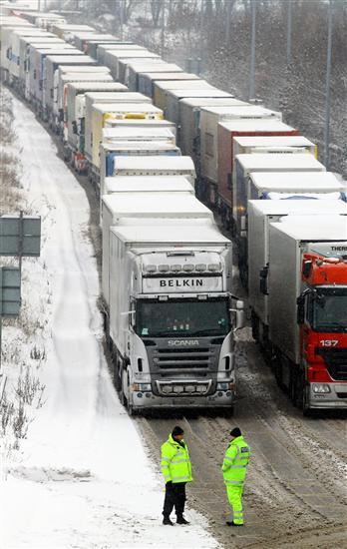
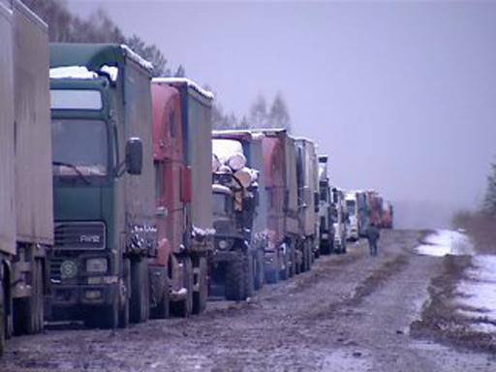
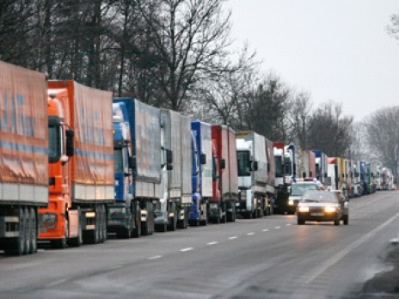
kozyakov@tachographplus.ru
МО, 141007, г.Мытищи, ул. Хлебозаводская, д4 +7-916-631-76-89
http://www.tachographplus.ru
ТАХОГРАФ
+

Slide 5
Сертификация транспортных средств, оборудованных тахографами.
kozyakov@tachographplus.ru
МО, 141007, г.Мытищи, ул. Хлебозаводская, д4 +7-916-631-76-89
http://www.tachographplus.ru
17 ежегодный семинар «Сертификация спецавтотранспорта, коммунальных, строительных, строительно-дорожных машин и оборудования»
Козьяков А.В., к.т.н., Генеральный директор ООО «Тахограф +»

Slide 6
kozyakov@tachographplus.ru
МО, 141007, г.Мытищи, ул. Хлебозаводская, д4 +7-916-631-76-89
http://www.tachographplus.ru
Действующие сегодня документы
1. Постановление Правительства РФ от 3 августа 1996 г. № 922 «О повышении безопасности международных и междугородних перевозок пассажиров и грузов автомобильным транспортом»
2. Правила использования тахографов на автомобильном транспорте в РФ, утв. Приказом Минтранса России от 7 июля 1998 г. № 86, зарег. в Минюсте РФ 25 ноября 1998г., регистрационный № 1651

Slide 7
kozyakov@tachographplus.ru
МО, 141007, г.Мытищи, ул. Хлебозаводская, д4 +7-916-631-76-89
http://www.tachographplus.ru
Действующие сегодня документы (продолжение)
3. Технические требования к цифровым тахографам, используемым на территории РФ СМТ АТ 005-03
4. Приказ №106 от 2 июля 2009 г.
О реализации Европейского соглашения, касающегося работы экипажей транспортных средств,
производящих международные автомобильные перевозки.

Slide 8
kozyakov@tachographplus.ru
МО, 141007, г.Мытищи, ул. Хлебозаводская, д4 +7-916-631-76-89
http://www.tachographplus.ru
ТАХОГРАФ
+
Действующие сегодня документы (продолжение)
5. ПРИКАЗ N 180 от 20 октября 2009 г.
О картах, используемых в цифровом контрольном устройстве для контроля за режимами труда и отдыха водителей при осуществлении международных автомобильных перевозок в соответствии с требованиями европейского соглашения, касающегося работы экипажей транспортных средств, производящих международные автомобильные перевозки.
6. Постановления Правительства РФ № 720 от 10 сентября 2009 г.
Об утверждении технического регламента о безопасности колесных транспортных средств.
7. Административный кодекс РФ.

Slide 9
kozyakov@tachographplus.ru
МО, 141007, г.Мытищи, ул. Хлебозаводская, д4 +7-916-631-76-89
http://www.tachographplus.ru
ТАХОГРАФ
+
Документ, действующий в европпе.
Европейское соглашение, касающееся работы экипажей
транспортных средств, производящих международные автомобильные перевозки (ЕСТР).

Slide 10
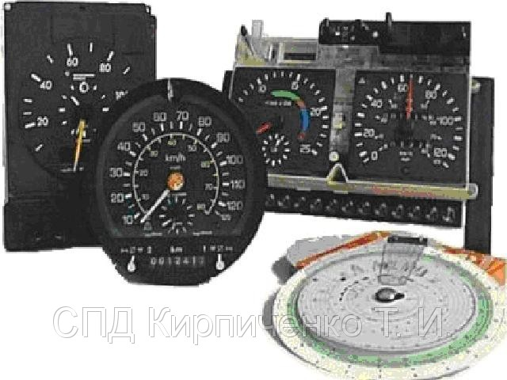
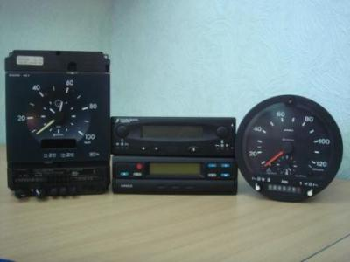
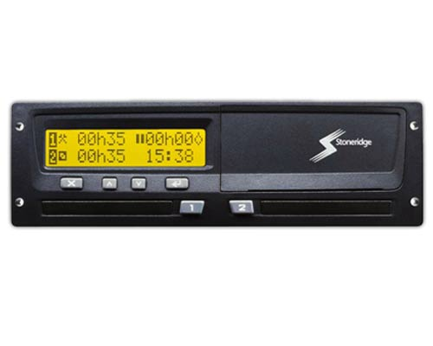
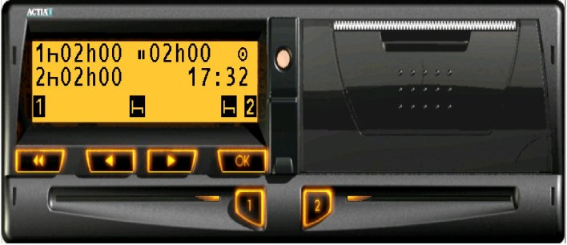
kozyakov@tachographplus.ru
МО, 141007, г.Мытищи, ул. Хлебозаводская, д4 +7-916-631-76-89
http://www.tachographplus.ru
ТАХОГРАФ
+
Виды тахографов
Аналоговые
Цифровые
Только на ТС, на которых они установлены ранее.
Efas
Simens
Stoneridge
Actia

Slide 11
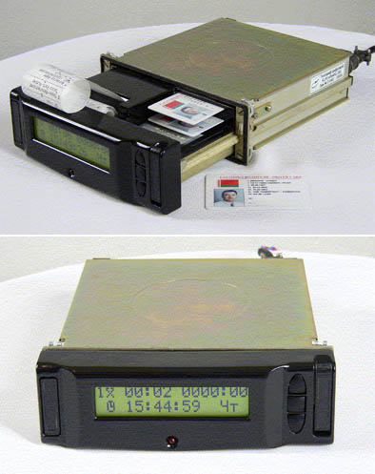
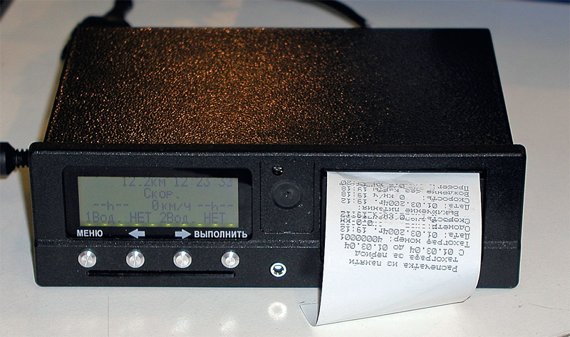
kozyakov@tachographplus.ru
МО, 141007, г.Мытищи, ул. Хлебозаводская, д4 +7-916-631-76-89
http://www.tachographplus.ru
ТАХОГРАФ
+
Новые разработки.
Нет одобрения ЕСТР
Россия
Белоруссия

Slide 12
kozyakov@tachographplus.ru
МО, 141007, г.Мытищи, ул. Хлебозаводская, д4 +7-916-631-76-89
http://www.tachographplus.ru
Действия и обязанности, водителя
- Знать и соблюдать правила режимов труда и отдыха. Не более 4,5 часов движения подряд, не более 9 часов движения в сутки, не более 6 дней работы подряд, не менее 9 часов отдыха в сутки (при движении автомобиля под управлением второго водителя первому ставиться режим пассивной работы). Скорость не более 90 км/ч.
- Отмечать тип отдыха на тахографе. При начале движения режим меняется автоматически, при остановке тахографу необходимо устанавливать тип остановки: пассивная работа (заполнение документов, прохождение таможни, отдых при движении автомобиля под управлением сменного водителя, погрузка-разгрузка…), отдых (сон, полный отдых, устанавливается только при неподвижном автомобиле).
- Контролировать исправность тахографа и правильность отображения информации.
- В случае обнаружения неисправности тахографа вести учет режимов вручную.

Slide 13
kozyakov@tachographplus.ru
МО, 141007, г.Мытищи, ул. Хлебозаводская, д4 +7-916-631-76-89
http://www.tachographplus.ru
ТАХОГРАФ
+
Действия и обязанности, водителя (продолжение)
- В течении 14 дней, после обнаружения неисправности отремонтировать и откалибровать тахограф.
- Не препятствовать уполномоченным лицам снимать информацию с тахографа и карты водителя (при этом водитель имеет права не передавать инспектору свою карту, а предоставить информацию в виде распечаток).
- Следить за периодичностью снятия информации с тахографа сотрудниками компании.
Следить за периодичностью обслуживания и калибровки тахографа.

Slide 14
kozyakov@tachographplus.ru
МО, 141007, г.Мытищи, ул. Хлебозаводская, д4 +7-916-631-76-89
http://www.tachographplus.ru
ТАХОГРАФ
+
Действия, ОБЯЗАННОСТИ АТП
-Установить тахографы на все ТС категорий М2, М3,N2 и N3, осуществляющие коммерческие перевозки пассажиров и грузов, за исключением маршрутных ТС, с длинной маршрута менее 50 км. На ТС, на которых не было ранее установлено оборудование контроля режима труда и отдыха, необходимо устанавливать цифровые тахографы.
- Контролировать исправность, своевременное обслуживание и калибровку тахографов.
- Не реже, чем раз в 29 календарных дней считывать и сохранять всю информацию с тахографов и карт водителя всех транспортных средств предприятия.

Slide 15
kozyakov@tachographplus.ru
МО, 141007, г.Мытищи, ул. Хлебозаводская, д4 +7-916-631-76-89
http://www.tachographplus.ru
ТАХОГРАФ
+
Действия, ОБЯЗАННОСТИ сотрудников ГИБДД, транспортной полиции.
Проверка наличия и правильности установки тахографов.
Проверка исправности и сохранности пломб на тахографе.
Проверка соблюдения режима труда и отдыха водителей.
Проверка скоростного режима по тахографу.
Проверка на мошенничество с тахографами.

Slide 16
kozyakov@tachographplus.ru
МО, 141007, г.Мытищи, ул. Хлебозаводская, д4 +7-916-631-76-89
http://www.tachographplus.ru
Услуги установщиков
Установка тахографов.
Активация тахографов.
Калибровка тахографов.
Ремонт тахографов.
Продажа оборудования для предприятия.
Обучение сотрудников предприятия правильной обработке данных, сохраненных с тахографов.
Обучение водителей правильному использованию тахографов, предостережения мошенничества (95% легко обнаружить и вызывают серьезные неисправности автомобиля).

Slide 17
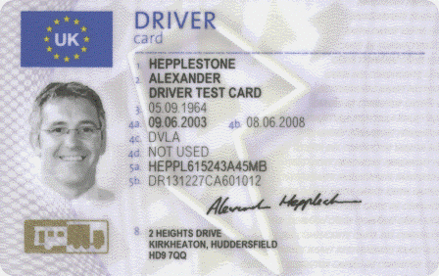
kozyakov@tachographplus.ru
МО, 141007, г.Мытищи, ул. Хлебозаводская, д4 +7-916-631-76-89
http://www.tachographplus.ru
Виды карт, применяемых в цифровых тахографах
Карта водителя необходима для управления транспортным средством. На нее записывается информация о режиме труда и отдыха конкретного водителя.
Фамилия, имя, отчество
Дата рождения
Срок действия карты
Номер водительского удостоверения
Образец подписи
Фотография водителя
Номер карты водителя
Карта водителя

Slide 18
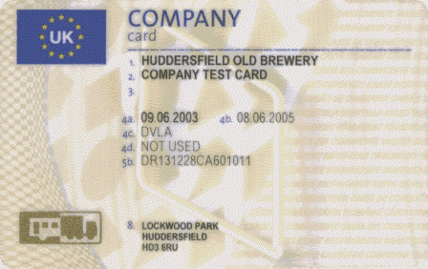
kozyakov@tachographplus.ru
МО, 141007, г.Мытищи, ул. Хлебозаводская, д4 +7-916-631-76-89
http://www.tachographplus.ru
Виды карт, применяемых в цифровых тахографах (продолжение).
Карта предприятия необходима для блокировки считывания информации с тахографа, лицами, не имеющими полномочий.
Считыванию данных учета режимов труда и отдыха.
Название фирмы
Номер карты.
Срок действия карты.
Кому в компании выдана карта (Директор, инженер по безопасности, диспетчер)
Карта Компании

Slide 19
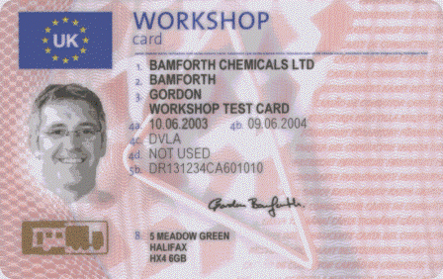
kozyakov@tachographplus.ru
МО, 141007, г.Мытищи, ул. Хлебозаводская, д4 +7-916-631-76-89
http://www.tachographplus.ru
Виды карт, применяемых в цифровых тахографах (продолжение).
Карта мастерской необходима для установки, калибровки, ремонта или чтению данных цифрового тахогрофа. Информация о произведенных действиях записывается как в память тахографа, так и в память карты мастерской.
Название мастерской
Фамилия, Имя мастера
Срок действия карты
Номер карты
Фото мастера
Образец подписи мастера
Карта Мастерской

Slide 20
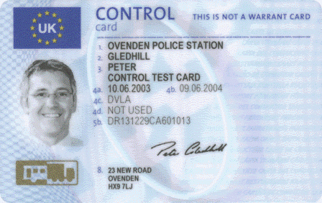
kozyakov@tachographplus.ru
МО, 141007, г.Мытищи, ул. Хлебозаводская, д4 +7-916-631-76-89
http://www.tachographplus.ru
ТАХОГРАФ
+
Виды карт, применяемых в цифровых тахографах (продолжение).
Карта контролёра предназначена для чтения записей за последние 29, о режимах труда и отдыха всех водителей, управлявшими данным транспортным средством, Технической информации, о правильном режиме эксплуатации тахографа.
Наименование органа, в котором служит инспектор.
Фамилия, Имя инспектора
Фотография инспектора
Образец подписи инспектора
Срок действия карты
Номер карты
Карта Контролера

Slide 21
kozyakov@tachographplus.ru
МО, 141007, г.Мытищи, ул. Хлебозаводская, д4 +7-916-631-76-89
http://www.tachographplus.ru
ТАХОГРАФ
+
Действия, разрешенные при использовании карт.
 | Водитель | Предприятие | Сервис | Контролер *
Управление автомобилем | + | - | + | -
Чтение информации с карты водителя | + | + | + | +
Чтение информации о режимах работы тахографа (автомобиля) | - | + | + | +
Чтение технической информации с тахографа | + | + | + | +
Чтение информации о скорости движения и пробеге автомобиля. | - | + | + | +
Проведение контрольных операций (проверка тех состояния) | - | + | + | -
Калибровка, переодическое обслуживание | - | - | + | -
Допуск к замене деталей тахографа | - | - | + | -
* - информация только за 29 дней

Slide 22
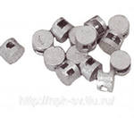
kozyakov@tachographplus.ru
МО, 141007, г.Мытищи, ул. Хлебозаводская, д4 +7-916-631-76-89
http://www.tachographplus.ru
ТАХОГРАФ
+
Пломбы, применяемые для обеспечения сохранности тахографов
Пластиковая пломба для опломбирования тахографов, вводов контактов в тахограф, прочие внутренние пломбы.
Свинцовая пломба для опломбирования датчиков, кабеля, прочих внешних работ.

Slide 23
kozyakov@tachographplus.ru
МО, 141007, г.Мытищи, ул. Хлебозаводская, д4 +7-916-631-76-89
http://www.tachographplus.ru
ТАХОГРАФ
+
Мероприятия, необходимые для ужесточения контроля за безопасностью.
Министерству транспорта РФ установить порядок установки тахографов не единовременным, а при прохождении очередного ТО (со следующего года будет обязательным).
Правительству РФ утвердить порядок оснащения ТС тахографами.
ГИБДД России обучить сотрудников правилам снятия информации с тахографов, укомплектовать требуемым оборудованием.

Slide 24
kozyakov@tachographplus.ru
МО, 141007, г.Мытищи, ул. Хлебозаводская, д4 +7-916-631-76-89
http://www.tachographplus.ru
Мероприятия, необходимые для ужесточения контроля за безопасностью (продолжение).
Предприятиям – изготовителям ТС подготовить переходники для установки датчиков тахографов и поставить их в свободную продажу (сертифицировать оригинальные датчики уже нет времени).
Руководству АТП согласовать порядок оснащения ТС тахографами, предусмотреть финансирование как процесса оборудования, так и обслуживания.
Установочным центрам подготовить ресурсы для оснащения большого количества ТС тахографами.

Slide 25
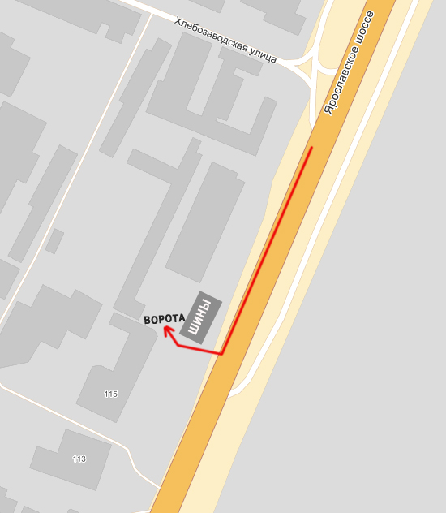
kozyakov@tachographplus.ru
МО, 141007, г.Мытищи, ул. Хлебозаводская, д4 +7-916-631-76-89
http://www.tachographplus.ru
За более подробной информацией обращайтесь
МО, 141007, г.Мытищи, ул. Хлебозаводская, д4 (заезд с Ярославского шоссе, за магазином шины направо).
тел: +7 916 631-76-89
E-mail:
kozyakov@tachographplus.ru
http://www.tachographplus.ru

Slide 26
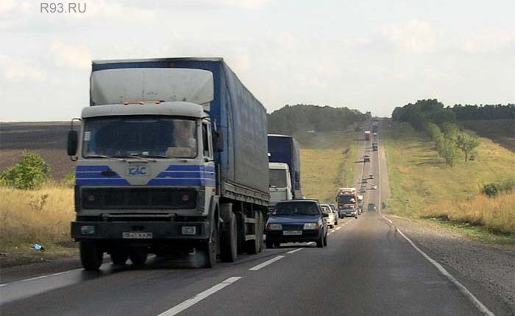
kozyakov@tachographplus.ru
МО, 141007, г.Мытищи, ул. Хлебозаводская, д4 +7-916-631-76-89
http://www.tachographplus.ru
ТАХОГРАФ
+
Спасибо за внимание.

